Slide 1





AI Sentiment Analysis & Smart Feedback System
Integrasi Model LSTM & Large Language Model (Gemini 2.0 Flash) Projek Akhir Mata Kuliah Kecerdasan Mesin

Slide 2

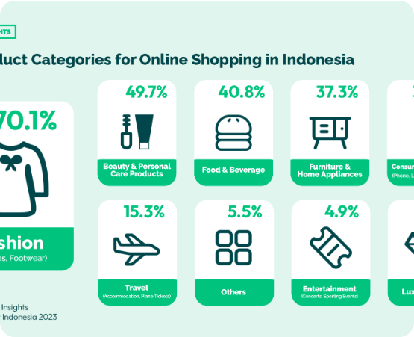
LATAR BELAKANG PROJEK
E-Commerce Growth: Ledakan ulasan produk di pasar digital Indonesia (Tokopedia, dll).
Customer Voice: Ulasan adalah aset data krusial untuk memahami kepuasan konsumen.
Kebutuhan Otomasi: Mustahil menganalisis ribuan ulasan harian secara manual tanpa bantuan AI.

Slide 3




PERMASALAHAN UTAMA
Kecepatan Respon
Akurasi Sentimen
Kualitas Feedback
Penjual kesulitan membalas komplain atau apresiasi secara instan.
Bahasa ulasan seringkali informal, memerlukan model Deep Learning yang handal.
Template jawaban standar sering terasa kaku dan tidak personal.

Slide 4

SOLUSI INTEGRASI
Kami membangun ekosistem cerdas yang menggabungkan kekuatan LSTM untuk klasifikasi sentimen akurat dan Google Gemini AI untuk generasi bahasa alami yang kontekstual.
Sistem ini tidak hanya menebak emosi, tapi juga memberikan solusi nyata bagi penjual.

Slide 5
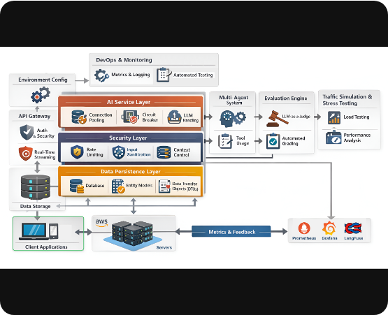
ARSITEKTUR SISTEM
Frontend: Streamlit Dashboard untuk interaksi user.
Backend: FastAPI mengelola request dan inferensi.
Storage: ChromaDB untuk vector storage dan CSV untuk history.
AI Engine: Alur prediksi LSTM diteruskan ke Generative AI.

Slide 6


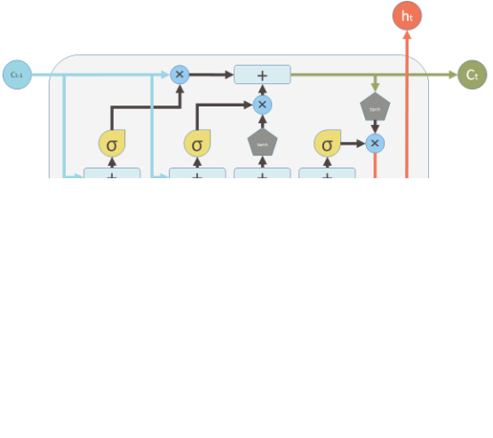
MODEL SENTIMEN: LSTM
Mengapa LSTM?
Ulasan produk bersifat sekuensial. LSTM mampu mengingat konteks kata-kata sebelumnya (long-term dependencies) yang gagal ditangkap model tradisional.
LSTM
Long Short-Term Memory Network

Slide 7

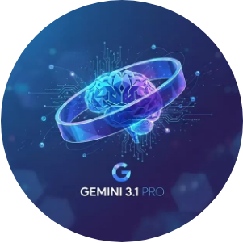
SMART FEEDBACK: GEMINI AI
Generasi Feedback Otomatis
Sistem mengirimkan Nama Produk + Ulasan + Label Sentimen ke Gemini API.
Sentimen Positif: Saran apresiasi & loyalitas.
Sentimen Negatif: Root cause analysis & solusi komplain.
Robustness: Implementasi Retry Mechanism untuk mengatasi limitasi API (429 Error).
Gemini 2.0 Flash

Slide 8
STRUKTUR DATA & PREPROCESSING
Dataset: PRDECT-ID (Ulasan E-Commerce Indonesia)
Tahapan | Deskripsi Teknik
Cleaning | Lowercasing, Regex (Hapus karakter non-alphabet)
NLTK Tokenize | Pemecahan kalimat menjadi token kata
Stopwords | Menghapus kata-kata umum bahasa Indonesia (NLTK ID)
Sequencing | Tokenizer Keras & Padding (maxlen=100)

Slide 9






STREAMLIT DASHBOARD INTERFACE
Halaman Predict
Halaman Analytics
Data Persistence
Input interaktif ulasan produk, deteksi sentimen real-time, dan tampilan feedback Gemini.
Visualisasi data historis menggunakan Plotly (Bar Charts) untuk Top Positive/Negative products.
Penyimpanan otomatis riwayat prediksi ke CSV dan integrasi ChromaDB.

Slide 10
Terima Kasih
Pertanyaan?
Dibuat untuk Tugas Besar Kecerdasan Mesin
Teknik Informatika

Slide 11






IMAGE SOURCES
https://standard-insights.com/wp-content/uploads/2023/05/3-6.jpg
Source: standard-insights.com
https://elements-resized.envatousercontent.com/elements-video-cover-images/files/cdea9048-a646-4867-bab5-bdae0581ece5/inline_image_preview.jpg?w=500&cf_fit=cover&q=85&format=auto&s=20d59574d3c50785c6f05a1f8174ee1e590821062ed98609b8d90e290d4659a1
Source: elements.envato.com
https://miro.medium.com/v2/resize:fit:4096/1*GB6tXauVBaHVGDE4L_FkYg.png
Source: levelup.gitconnected.com
https://miro.medium.com/1*laH0_xXEkFE0lKJu54gkFQ.png
Source: blog.mlreview.com
https://www.lorka.ai/_next/image?url=%2Fmedia%2Fgoogle_gemini_3_1_gemini_generated_with_bgc.webp&w=3840&q=75
Source: www.lorka.ai
https://slidebazaar.com/wp-content/uploads/2020/07/Free-Thank-You-presentation-template.jpg
Source: slidebazaar.com

Slide 12

IMAGE SOURCES
https://cdn.dribbble.com/userupload/44699092/file/3c7680a2dbddfcf96add30879505414c.jpeg?resize=752x&vertical=center
Source: dribbble.com

